Slide 1


SueloGuIA
Herramienta para el cálculo del Índice de calidad de datos – ICD aplicado a datos de análisis de propiedades químicas del suelo

Slide 2
EQUIPO SUME
Carlos Gómez
Carlos Correa
PhD Sistemas Energéticos
MSc En Telecomunicaciones
Experto en Eficiencia Energética, Planeación de proyectos, procesamiento termoquímico
IoT en procesos industriales
Inteligencia Artificial
Ingeniero de Control con experiencia en proyectos de automatización
IoT, comunicaciones industriales, Industria 4.0 y Agentes IA.
Edna Ospina
Wilson Espitia
Magíster en Ingeniería Analítica
Ingeniera Industrial
Experta en Transferencia tecnológica, desarrollo en gestión estratégica, Modelos de negocios, análisis e investigación de mercados
profesional en Ciencia de Datos, con sólida experiencia desarrollando soluciones de analítica avanzada, machine learning e ingeniería de datos en la nube.

Slide 3
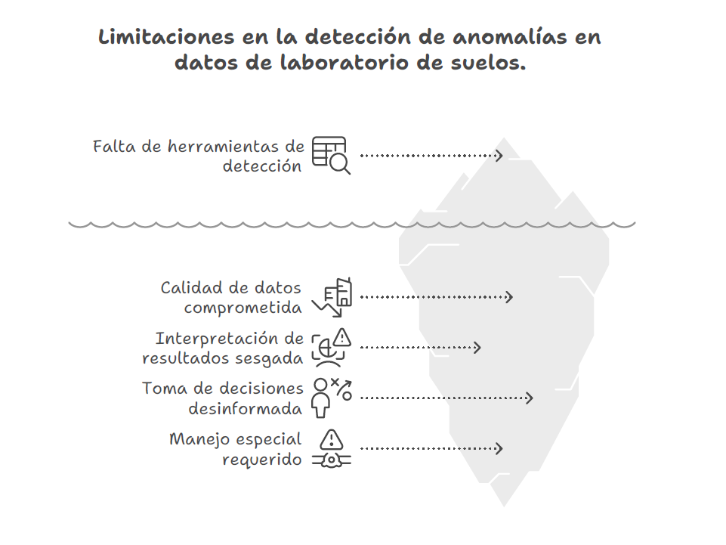

Slide 4
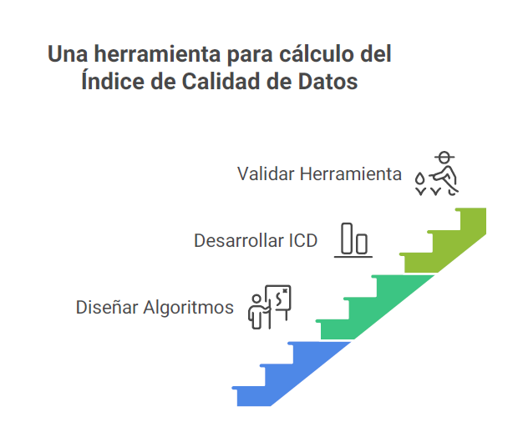
Objetivos

Slide 5
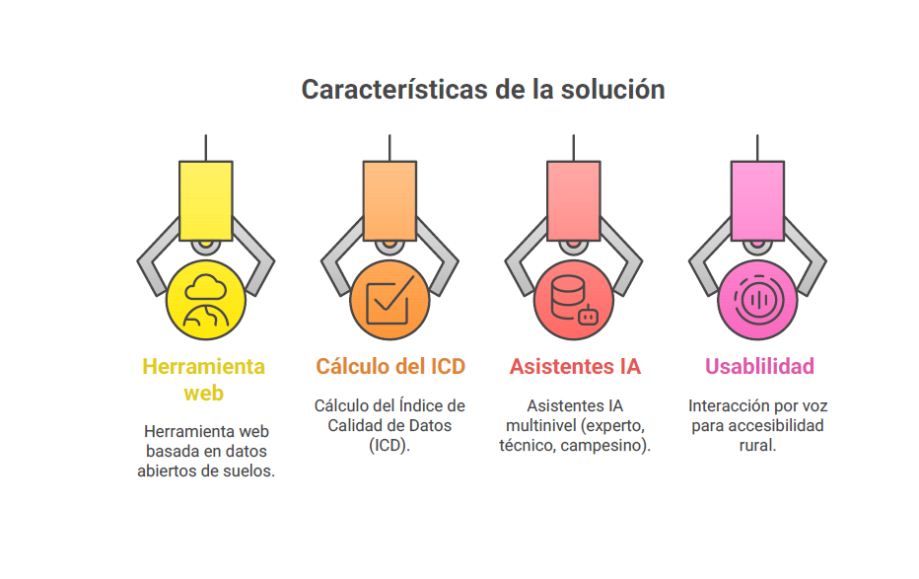
PROPUESTA
La Ciencia más útil es aquella cuyo fruto es el más comunicable. (L. Davinci)

Slide 6
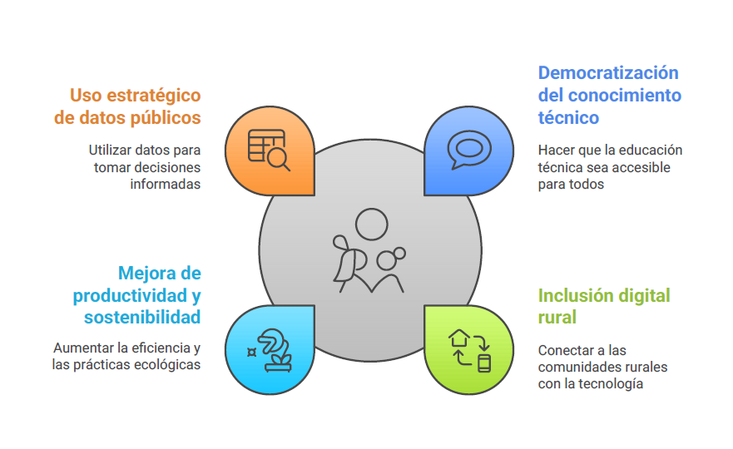
Impacto

Slide 7
Demo

Slide 8


Preguntas
Gerencia@sume.com
3002350494

